Slide 1
Книжный каталог
Выполнил: Кудасов Глеб 2021

Slide 2
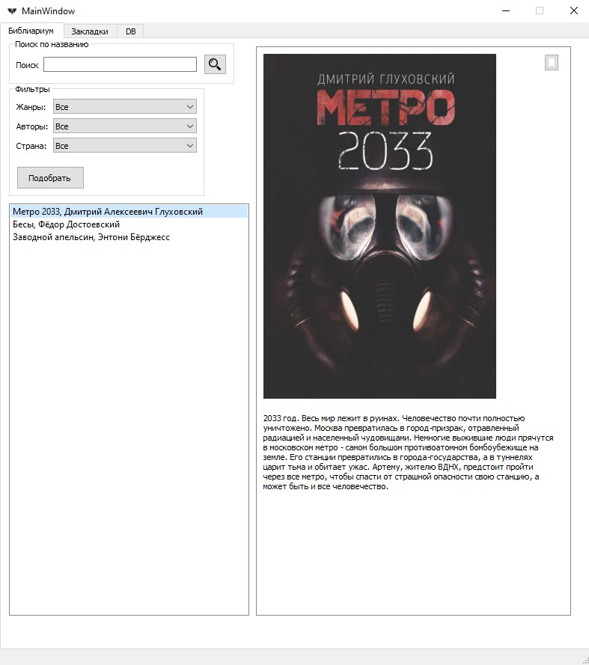
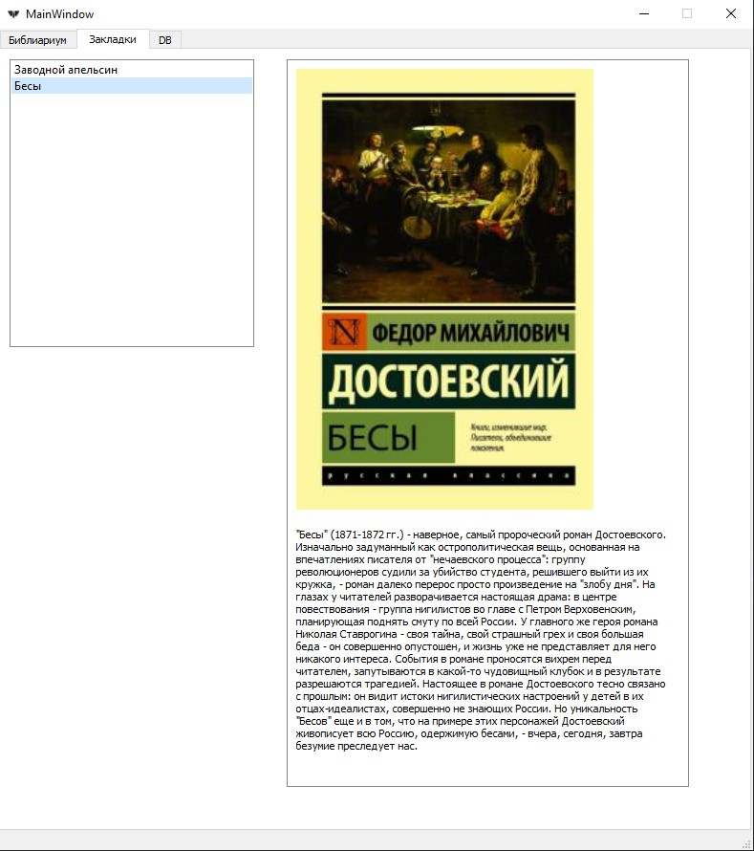
Возможности и вид программы
Главное окно
Закладки
Поиск книг по названию, подбор по параметрам, добавление в избранное
Просмотр сохраненных книг

Slide 3
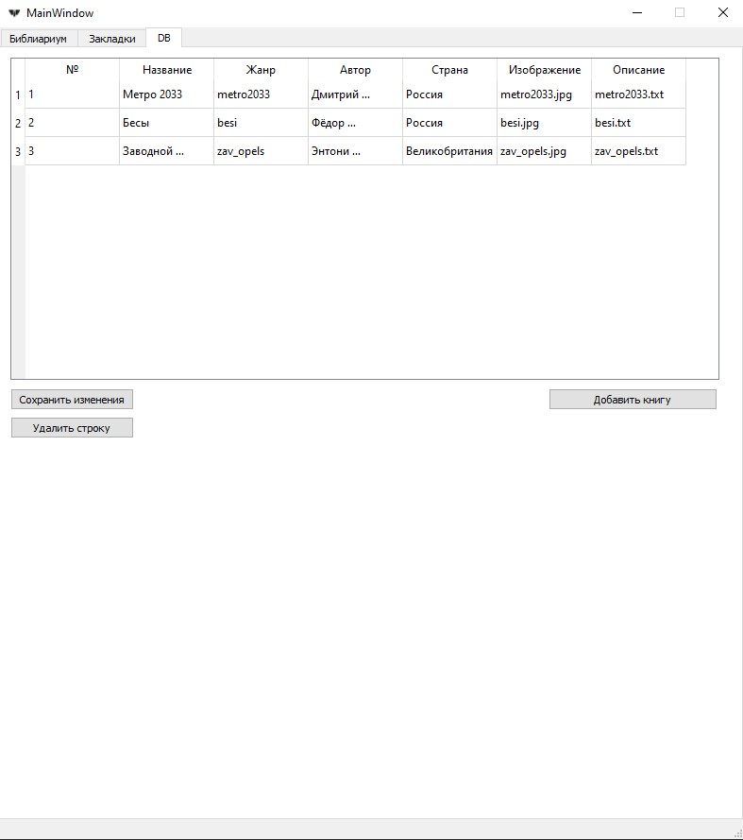
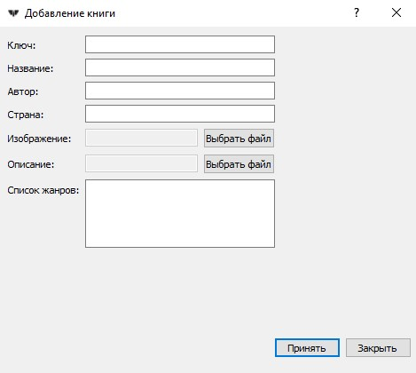
База данных
Диалоговое окно
Добавление, изменение и удаление книг
Добавление книги

Slide 4
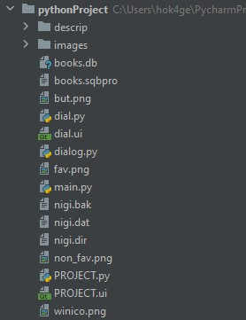
Устройство и используемые технологии
Технологии:
- Python
- PyQt5
- shelve
- os, path
- sqlite3
Проект включает:
- 2 .py файла (каталог и диалоговое окно)
- 2 .ui файла (дизайн)
- БД с 2 таблицами
- Изображения для программы
- 3 файла ‘nigi’ – для хранения информации
- 2 папки для хранения текстовых файлов и изображений для книг

Slide 5
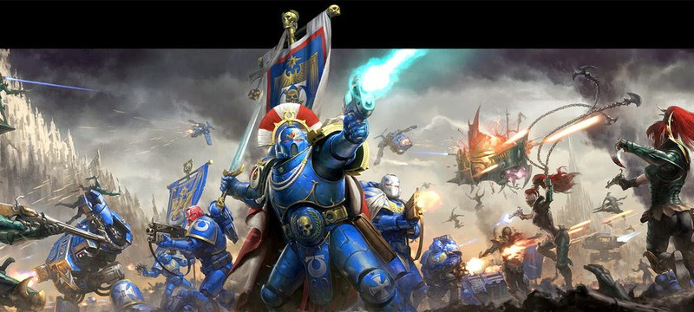
Спасибо за внимание! Да хранит вас Бог-Император Человечества

